Slide 1

EFOP-3.4.3-16-2016-00009
A felsőfokú oktatás minőségének és hozzáférhetőségének együttes javítása a Pannon Egyetemen
automapper
https://docs.automapper.org/en/latest/Getting-started.html
https://dev.to/michaeljolley/using-automapper-with-asp-net-core-3-5873

Slide 2

Introduction
EFOP-3.4.3-16-2016-00009
A felsőfokú oktatás minőségének és hozzáférhetőségének együttes javítása a Pannon Egyetemen
AutoMapper is an object-object mapper.
Object-object mapping works by transforming an input object of one type into an output object of a different type.
What makes AutoMapper interesting is that it provides some interesting conventions to take the dirty work out of figuring out how to map type A to type B.
As long as type B follows AutoMapper’s established convention, almost zero configuration is needed to map two types.

Slide 3
Why use AutoMapper?
EFOP-3.4.3-16-2016-00009
A felsőfokú oktatás minőségének és hozzáférhetőségének együttes javítása a Pannon Egyetemen
Mapping code is boring. Testing mapping code is even more boring. AutoMapper provides simple configuration of types, as well as simple testing of mappings.
The real question may be “why use object-object mapping?” Mapping can occur in many places in an application, but mostly in the boundaries between layers, such as between the UI/Domain layers, or Service/Domain layers.
Concerns of one layer often conflict with concerns in another, so object-object mapping leads to segregated models, where concerns for each layer can affect only types in that layer.

Slide 4
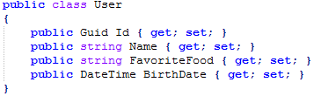

Getting Started
EFOP-3.4.3-16-2016-00009
A felsőfokú oktatás minőségének és hozzáférhetőségének együttes javítása a Pannon Egyetemen
Like most .NET libraries, you can install the AutoMapper package from Nuget.
dotnet add package AutoMapper.Extensions.Microsoft.DependencyInjection
For our purposes, we’ll focus on two classes that are related; User and UserDTO.

Slide 5

Register AutoMapper
EFOP-3.4.3-16-2016-00009
A felsőfokú oktatás minőségének és hozzáférhetőségének együttes javítása a Pannon Egyetemen
Once installed, you can define the configuration using profiles.
In the Startup.ConfigureServices method, use can use the AddAutoMapper extension method on the IServiceCollection object as shown below.

Slide 6
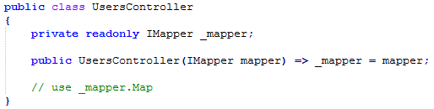
Inject AutoMapper
EFOP-3.4.3-16-2016-00009
A felsőfokú oktatás minőségének és hozzáférhetőségének együttes javítása a Pannon Egyetemen
With AutoMapper registered and its configurations set, you can now inject an IMapper into your controllers.

Slide 7
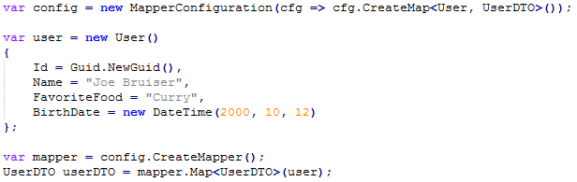
Default Mappings
EFOP-3.4.3-16-2016-00009
A felsőfokú oktatás minőségének és hozzáférhetőségének együttes javítása a Pannon Egyetemen
These classes will services as source and destination types that we can work with.
Without specific configuration, AutoMapper will match properties based on their name. By default, it will ignore null reference exceptions when mapping source and destination types.
Below is a snippet mapping the source and destination types using the default configuration.

Slide 8
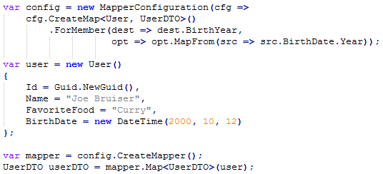
Custom Mappings
EFOP-3.4.3-16-2016-00009
A felsőfokú oktatás minőségének és hozzáférhetőségének együttes javítása a Pannon Egyetemen
We can use projection to translate properties as they are mapped.
For instance, the code snippet below shows how we can map the BirthDate property of the User type to the BirthYear property of the UserDTO type.

Slide 9
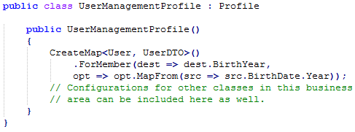
Profiles
EFOP-3.4.3-16-2016-00009
A felsőfokú oktatás minőségének és hozzáférhetőségének együttes javítása a Pannon Egyetemen
A clean way to organize and maintain your mapping configurations is with profiles.
To start, create a class that inherits from Profile and put the configuration in the constructor.

Slide 10
More information
EFOP-3.4.3-16-2016-00009
A felsőfokú oktatás minőségének és hozzáférhetőségének együttes javítása a Pannon Egyetemen
For more information about Automapper click the following link:
https://automapper.org/

Slide 11
EFOP-3.4.3-16-2016-00009
A felsőfokú oktatás minőségének és hozzáférhetőségének együttes javítása a Pannon Egyetemen
Köszönöm a figyelmet!

